Slide 1
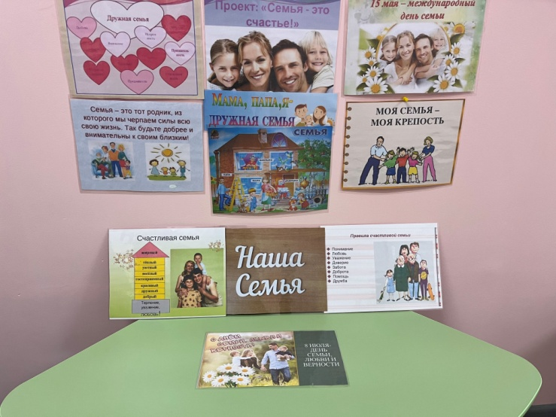
«Семья-это счастье»
Муниципальное казенное дошкольное образовательное учреждение
«Детский сад №2 п.Теплое»
Краткосрочный проект старшей разновозрастной группы
п.Теплое 2024г.
Воспитатель:Талерчик Е.В.

Slide 2
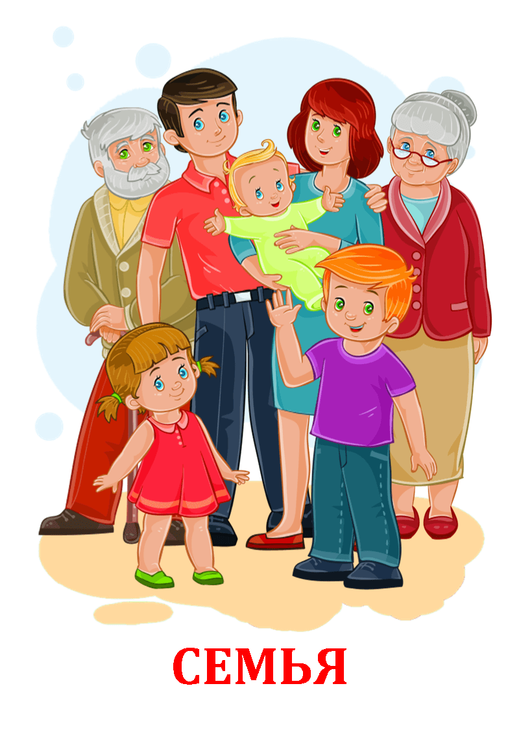
Творческое название проекта «Семья-это счастье»
Тип проекта: информационно – практико-ориентированный ,по содержанию «ребёнок и его семья»
Возраст детей: старший дошкольный возраст
Исполнители: дети старшего дошкольного возраста, воспитатели, родители
Продолжительность: 1 неделя
Тематическое поле: Семья. Взаимоотношение в семье. Семейные традиции и обычаи.

Slide 3
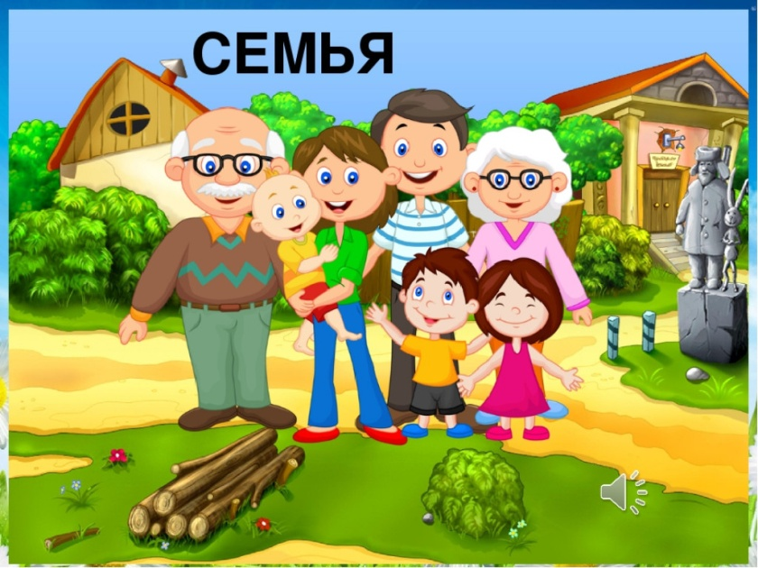

Актуальность: углубить представления детей о семье, родственных отношениях. Приучить активно, выражать в поступках и действиях доброе отношение к близким людям
Проблема: детей необходимо приобщать к семейным традициям и обычаям, повышать интерес к ценностям семьи, но содержание работы в ДОУ не обеспечивает решения поставленной задачи в полной мере.

Slide 4

Цель проекта:
Создание условий для благоприятного климата взаимодействия с родителями.
Установление доверительных и партнерских отношений с родителями.
Вовлечение семьи в единое образовательное пространство.
Сформировать у детей интерес к своей семье, сохранению семейных традиций и обычаев.

Slide 5
Задачи:
Сформировать у детей интерес к своей семье, сохранению семейных традиций и обычаев, воспитать уважение к членам семьи.
Привлечь родителей к установлению в семье правил, норм поведения, обычаев, традиций, т.е. потребность к формированию семейных ценностей.
Формировать и развивать у детей навыки исследовательской и творческой работы совместно с воспитателями и родителями
Создать эмоционально благополучную атмосферу дома и в детском саду, где взаимоотношения между взрослыми и детьми построены на основе доброжелательности и взаимоуважении, где ребенок будет чувствовать себя желанным и защищенным.

Slide 6

Формы работы с детьми
Беседы; занятия; картин, иллюстраций; выставки детских работ по проекту «Семья» в ДОУ; дидактические и сюжетно-ролевые игры по проекту «Семья; заучивание стихов, пословиц, поговорок про семью; творческая речевая деятельность; утренники, развлечения; конкурсы; театрализованная деятельность; сочинение рассказов и сказок о семье.

Slide 7
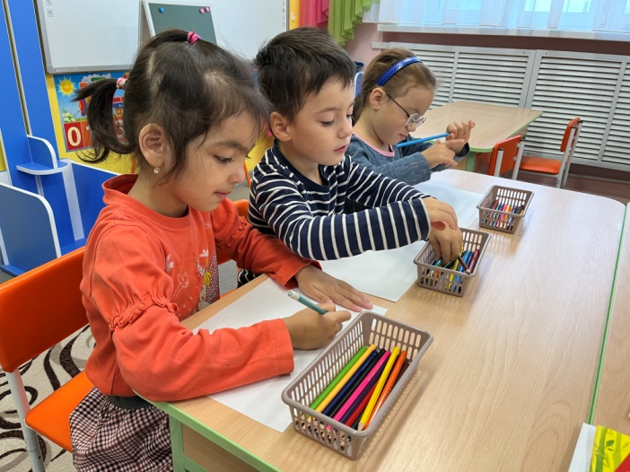
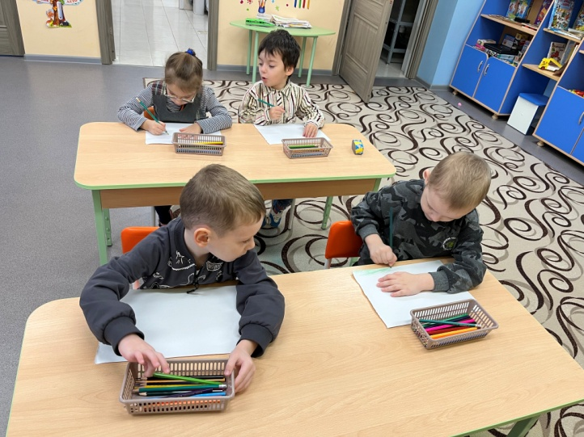
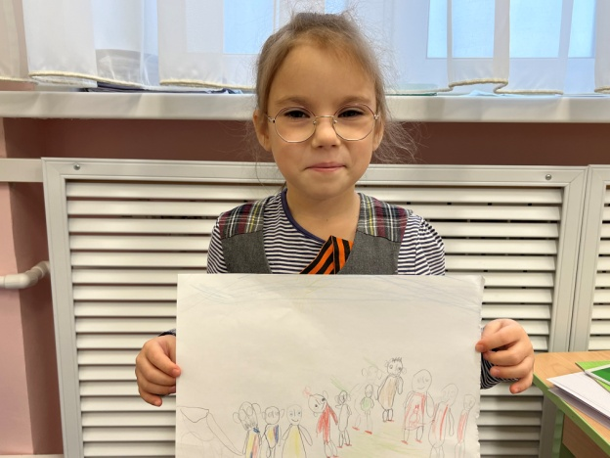
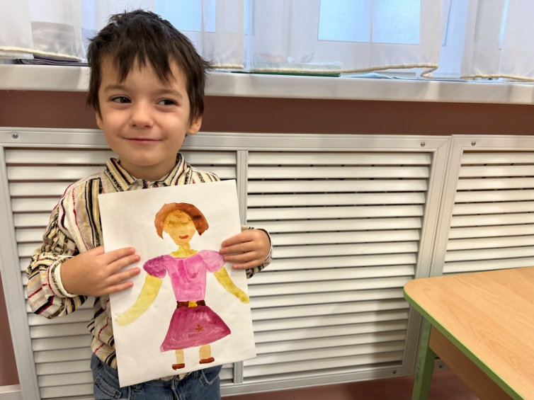
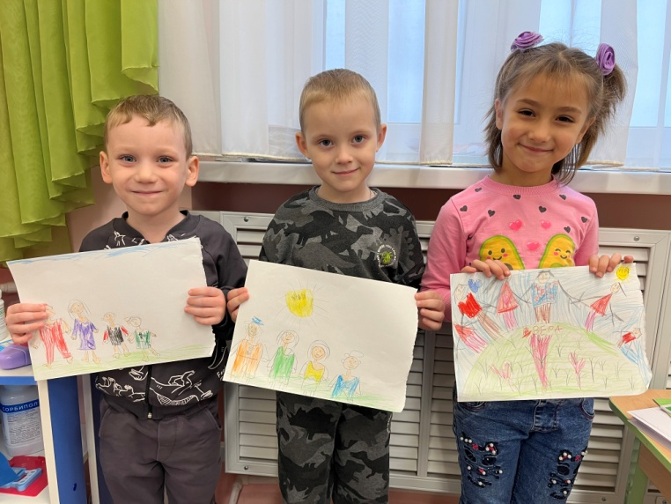
Организация самостоятельной деятельности:
Рисование :

Slide 8
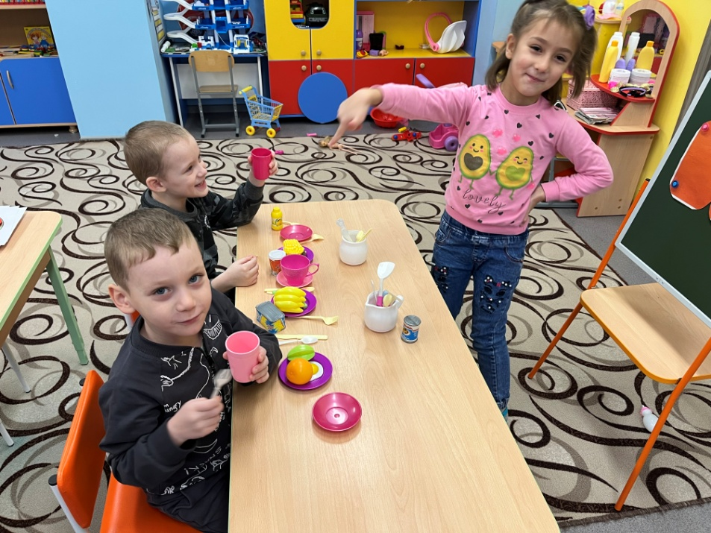
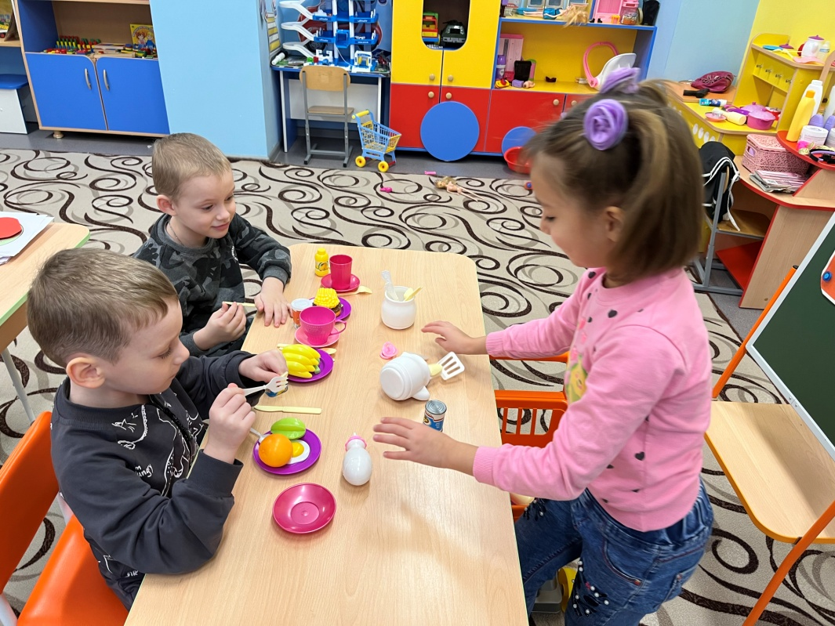
Сюжетно - ролевая игра «Моя Семья»

Slide 9
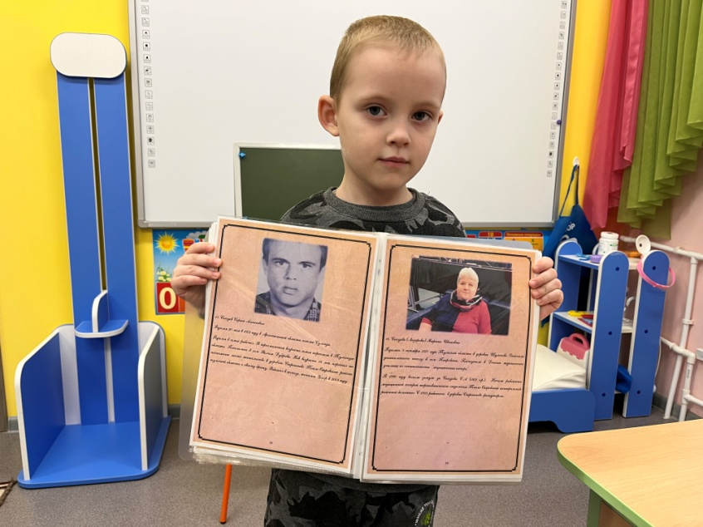
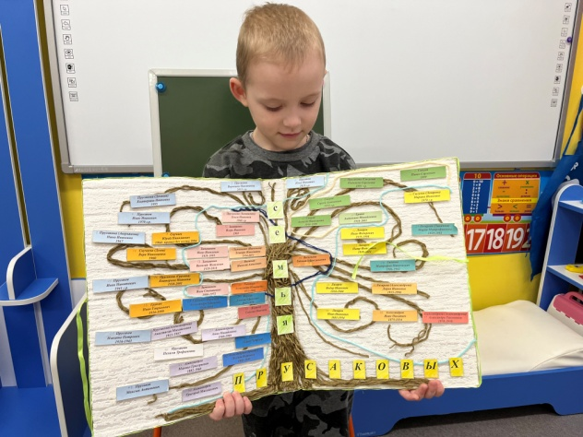
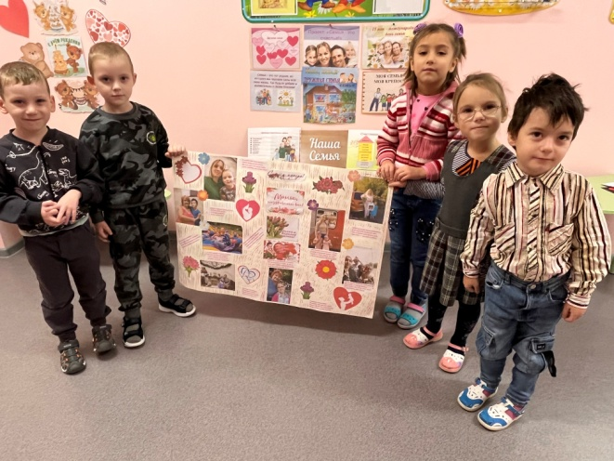
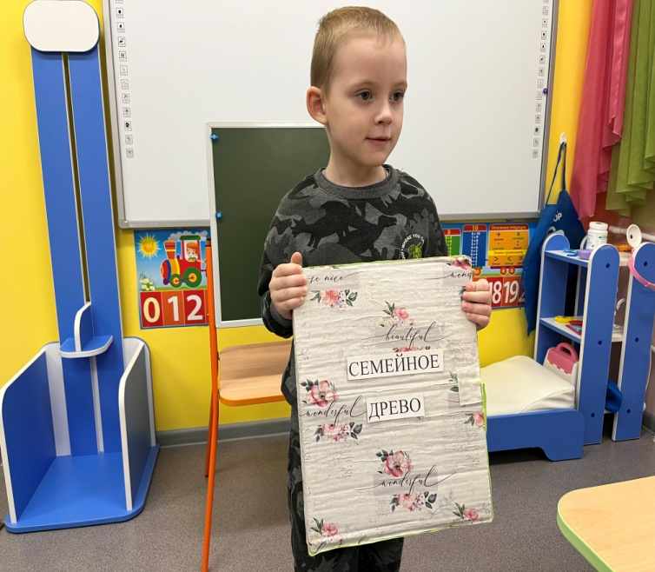
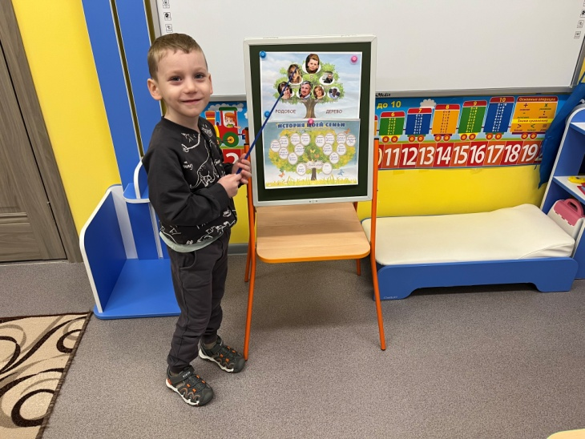
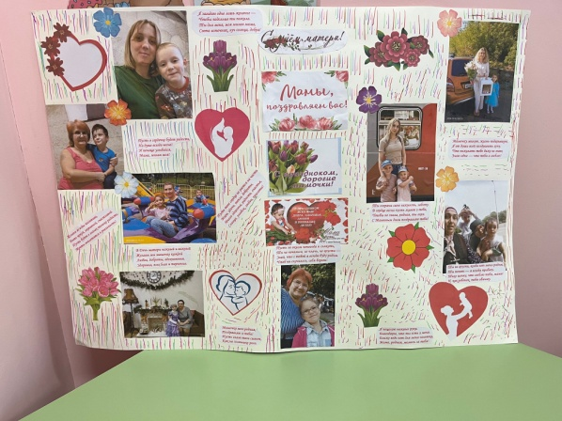
Совместная деятельность детей и родителей:
«Моя родословная», выставки, создание стенгазеты ко «Дню матери».
«Я дома»

Slide 10
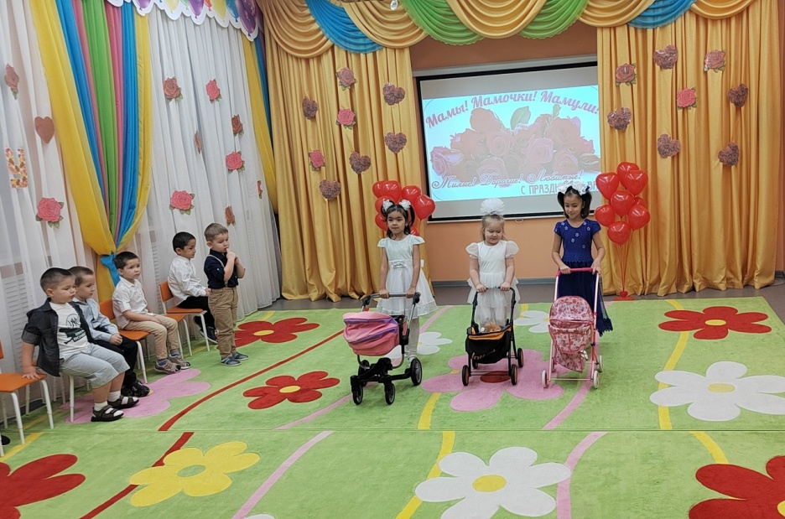
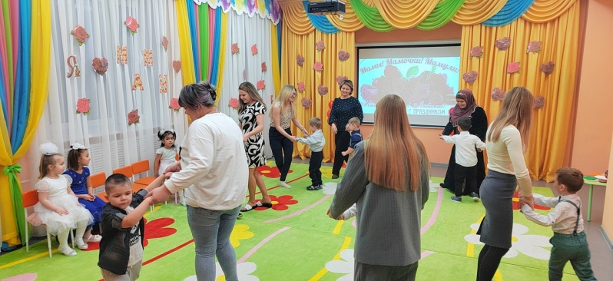
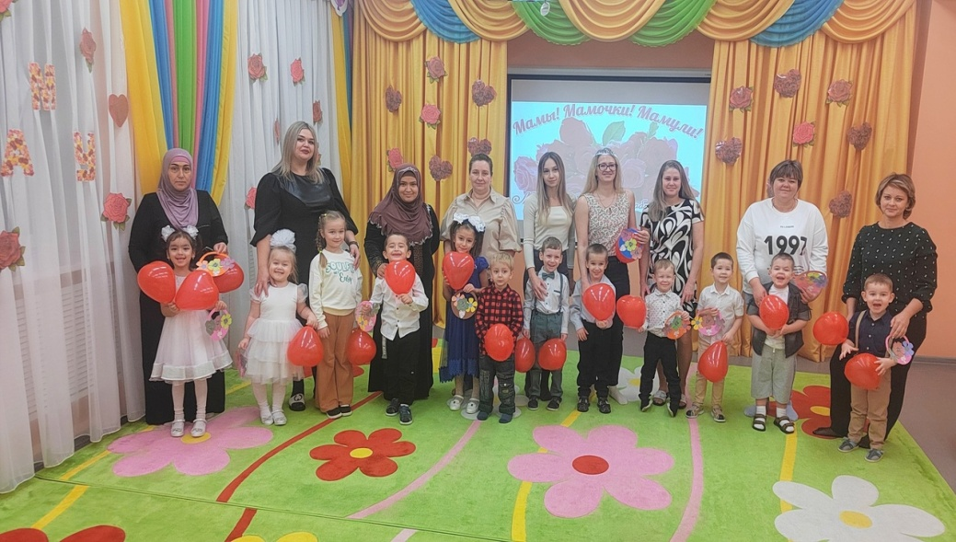
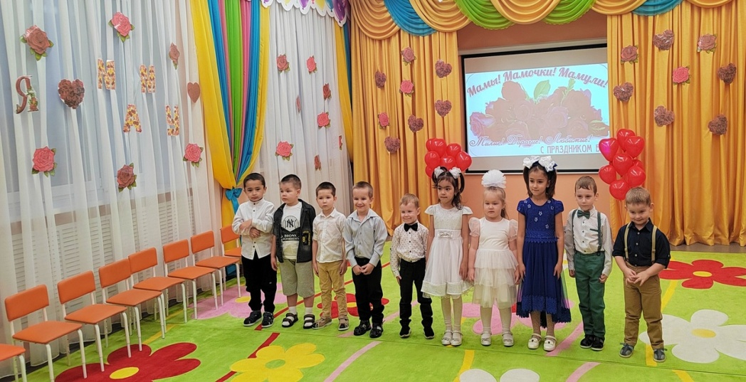
Организован и проведен праздник :
- День матери

Slide 11
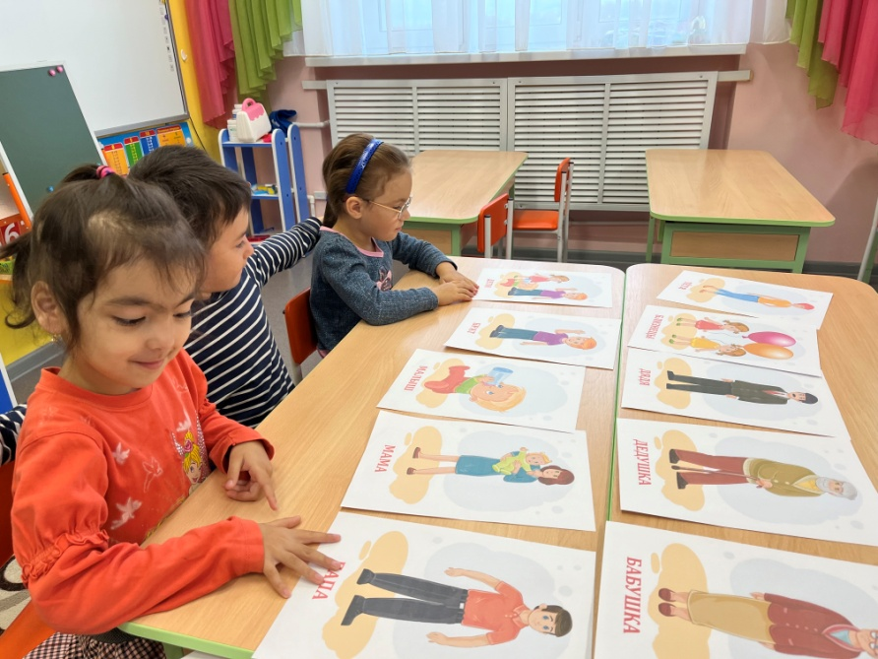
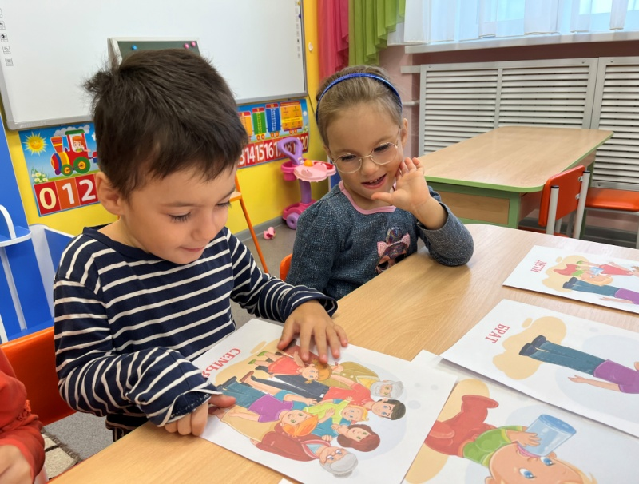
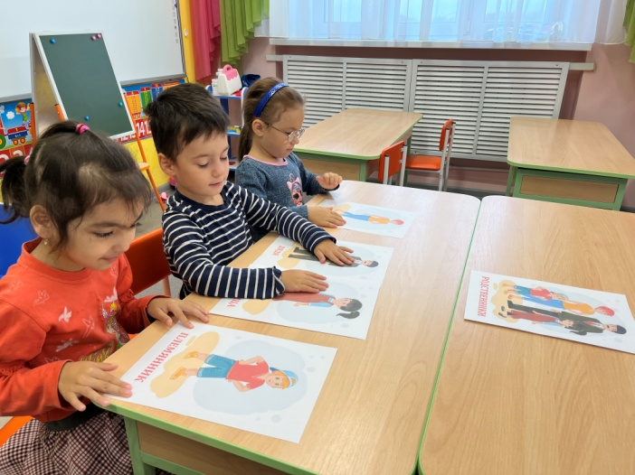
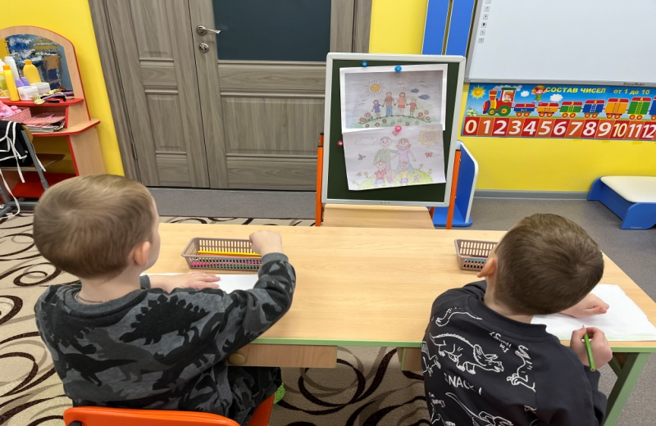
Занятие по теме «Моя семья»

Slide 12

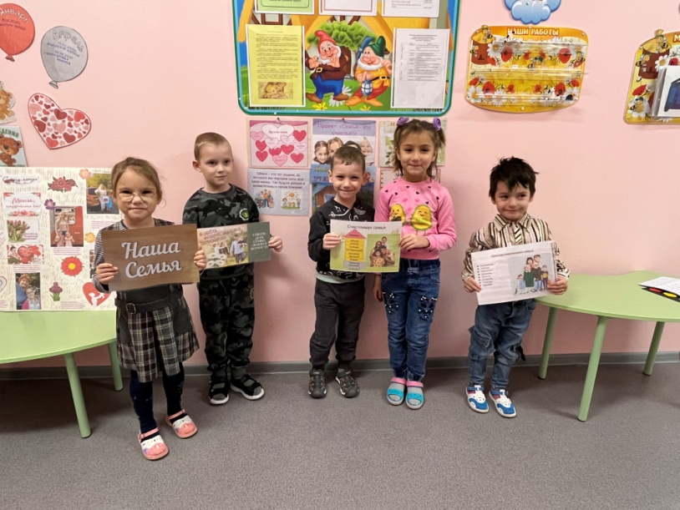
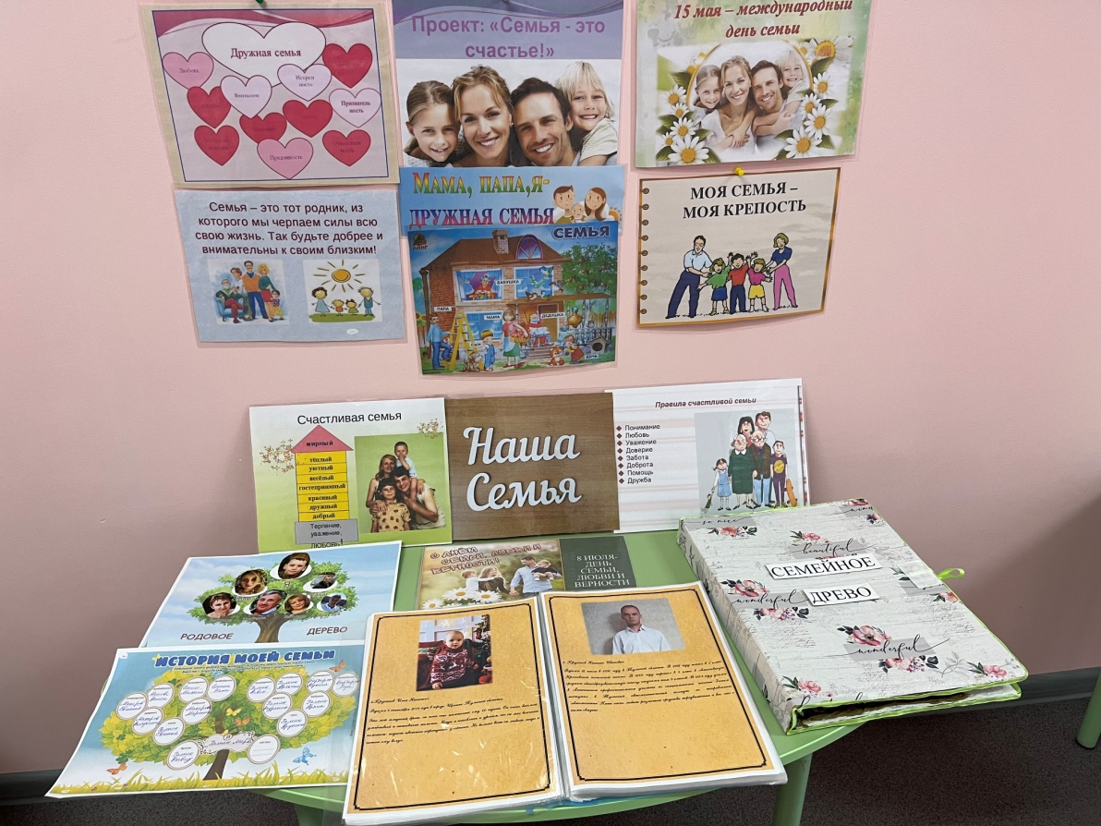

Slide 13
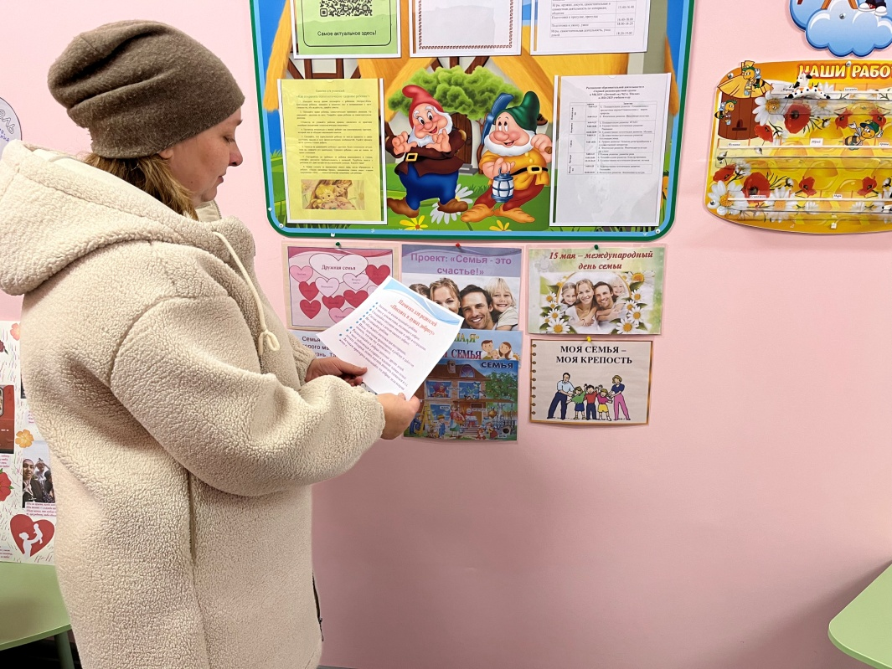
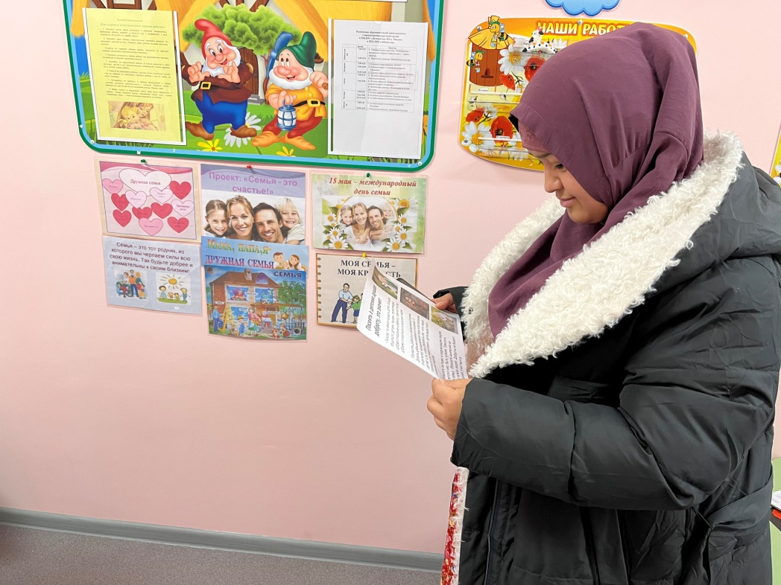
Консультации с родителями

Slide 14

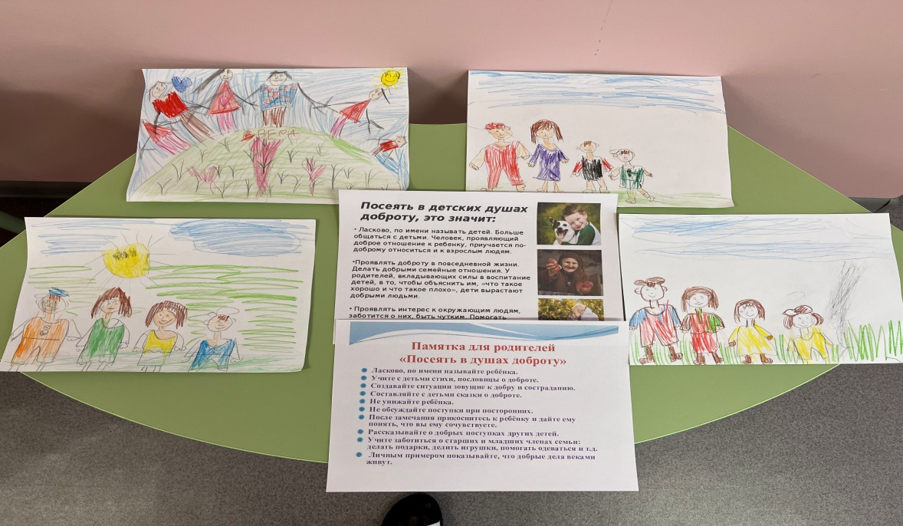
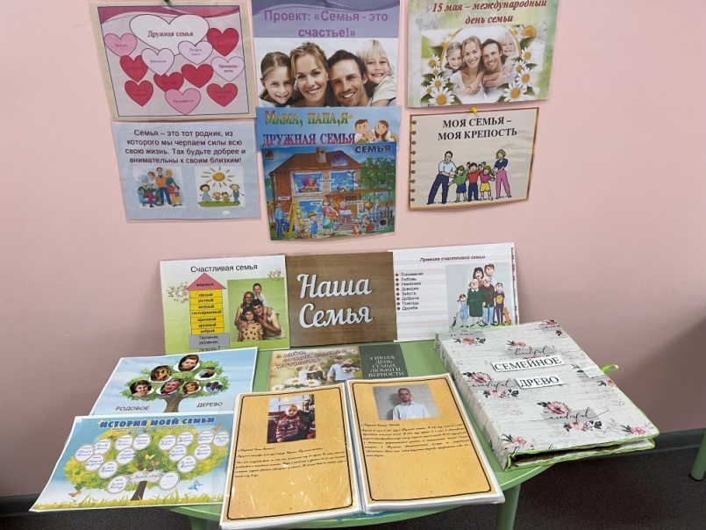
Результат
Организованны выставки творческих работ детей и родителей.
Повысился уровень родительской активности в организации совместной деятельности по воспитанию детей.

Slide 15

Спасибо за внимание!

